Slide 1
A hódító háborúk társadalmi és politikai következményei a római köztársaság korában.

Slide 2
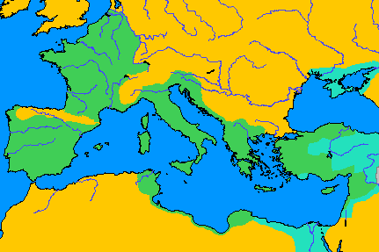
Előzmények
Miután elüldözték az utolsó királyt Róma köztársaság lett. Az állam élére a szenátus minden évben két vezetőt, úgy nevezett konzult választott, akik a hatalmat gyakorolták. Rendkívüli helyzetekben a szenátus megválaszthatott egy teljhatalmú diktátort, aki 6 hat hónapon keresztül tölthette be a tisztséget.
A köztásaság előbb az Itáliai-félsziget foglalta el az „oszd meg és uralkodj elven”, majd később a punokkal vívott három győztes háborút. Ezt követően rengeteg új hadjárat következett.
Római Köztársaság kiterjedése
Pun háborúk

Slide 3
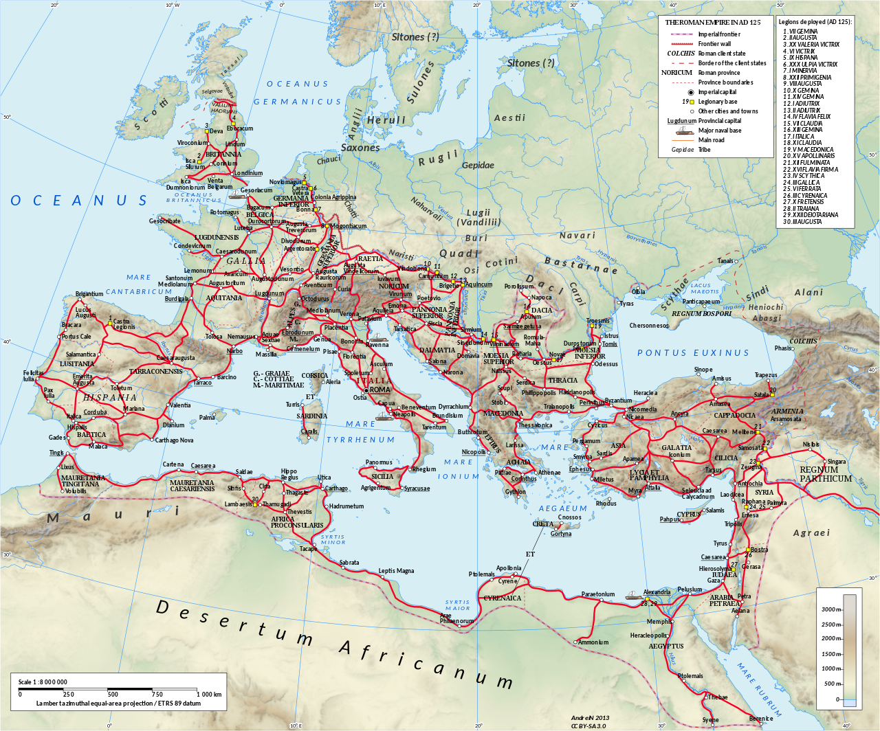
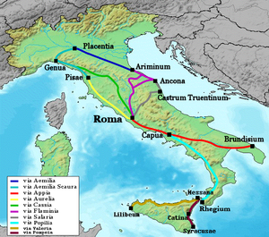
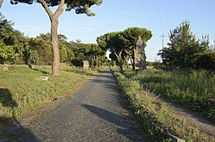
Római stratégia alapja az útak
Könnyű haladás
Könnyű útánpótlás
Városok össze kötettése
Első fontosabb út: Via Appia
Róma út hálozata
Via Appia

Slide 4
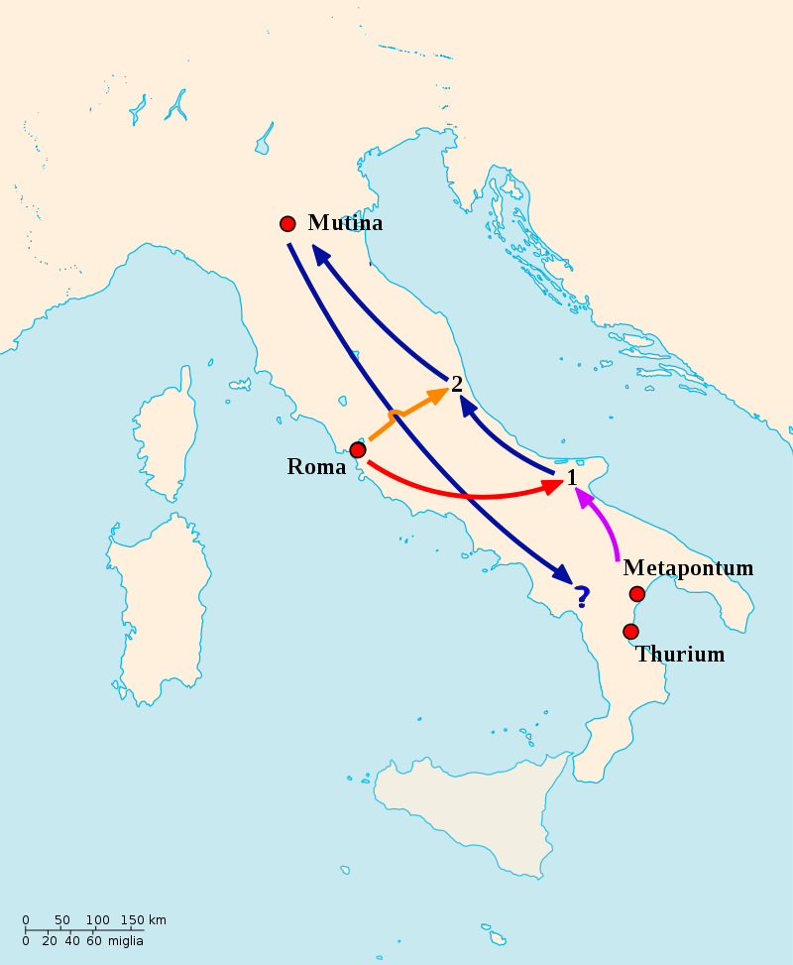
Társadalmi következmények
A hódító háborúk hatására rengeteg hadifoglyot ejtett a hadsereg. A hadseregeket rabszolga-kereskedő követték, akik felvásárolták ezeket a hadifoglyokat és rabszolgapiacokon értékesítették őket. Mivel a sok rabszolga miatt nem volt többé szükség adósrabszolgákra, ezért azt eltörölték.
A rabszolgák sorsa attól függött, hogy milyen szakmához értettek, ugyanis az növelte az értéküket, ezért jobb bánásmódban részesültek. A legnehezebb sorsa a vidéken, bányákban vagy gályákon dolgozó rabszolgáknak volt. Más rabszolgákat gladiátoroknak adtak el, akik cirkuszokban élethalál harcot vívtak. Ezen kívül előfordult, hogy a rabszolgákat felszabadították, de az is megesett, hogy a rabszolgák felkeléseket szerveztek, ilyen volt a Spartacus féle felkelés is.
Nagy hátránya volt viszont az, hogy a háborúban parasztok tönkrementek, ugyanis nem volt, aki távollétükben a földjeiket megművelje. Az ilyen elszegényedett parasztoktól később a gazdag földbirtokosok felvásárolták a földjeiket és így az emberek nagy része földönfutóvá vált.
Spartacus vezette hadjáratok (kék)

Slide 5
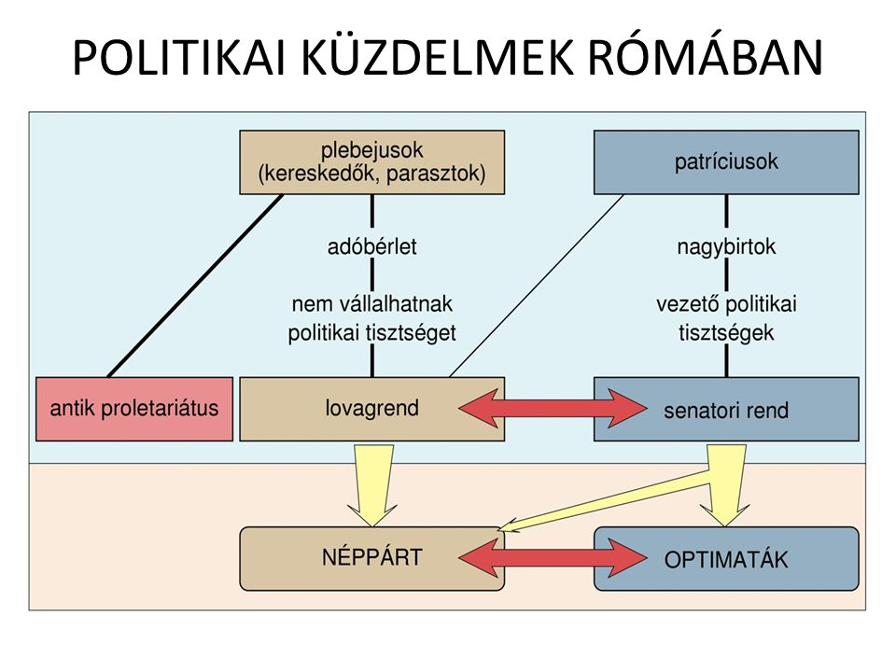
Politikai következmények
Mivel a földönfutóvá vált parasztokat nem lehetett behívni katonának, ezért a római hadsereg egyre nagyobb problémába került a rabszolgák és a provinciák lakosainak számának növekedése miatt. A hadsereg képtelen volt uralma alatt tartani a lakosokat, ezért egyre gyakoribbá váltak a lázadások, rabszolgafelkelések. A Földközi-tengeren ráadásul elszaporodtak a kalózok, akik miatt már nem lehetett biztonságosan hajózni.
A birodalom lakosainak nem voltak ráadásul azonos jogaik. Csak a római polgárjoggal rendelkezők voltak teljes jogúak (szavazat, házasság, kereskedés, fellebbezés, tisztségviselési, tulajdonhoz való jog, katonáskodási jog). Szűkebb volt a latin joggal rendelkezők rétege, még kisebb a szövetséges joggal rendelkezőké. Leghátrányosabb helyzetben a provinciák lakosai voltak.
A gondok miatt a politikai szereplő már nem beszédek útján, hanem erőszakkal akarták megszerezni a hatalmat. Rómában valóságos polgárháború alakult ki, katonák dúlták fel a várost, politikusokat gyilkoltak meg stb.

Slide 6
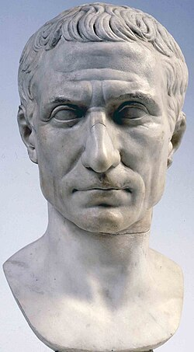
A megoldás
Julius Caesar hadjáratai során új provinciákat csatolt a birodalomhoz (pl.: Gallia), így jelentős befolyásra téve szert a közéletben. A túlzott megerősödésétől tartva a szenátus felszólította, hogy térjen vissza Rómába a hadserege nélkül. Ő azonban a hadserege élén tért haza és a rettegő szenátus élete végéig tartó teljhatalommal ruházta fel.
A hadsereg megreformálásához nincstelen proletárokat akartak besorozni, akik szolgálataikért cserébe zsoldot kaptak. Valamint, ha egy katona egy bizonyos idő szolgál a hadseregben, akkor szolgálatai után a veterán földosztásban részesült.
A római birodalomban élő népek számára polgárjogot biztosítottak, ha megbékélnek, a maradék lázadókat pedig leverték volna.
A politikusok egy csoportja úgy gondolta, hogy vissza kéne állítani a köztársaságot. Merényletet terveztek, amit Kr. e. 44 március 15-én hajtottak végre (23 kés szúrás). Caesar halála után Augustus került hatalomra, aki az egyeduralmat folytatta, így véget vetve a köztársaságnak.

